Slide 1
Основные понятия теории надежности
Практическое занятие №1.
Теория вероятностей, статистический ряд и его характеристики

Slide 2
Статистический ряд
В процессе контроля и испытаний ИМС приходится иметь дело со случайными событиями.
Случайными событиями называются такие, которые могут произойти или не произойти при определенном комплексе условий, тесно связанных с возможностью появления данных событий.

Slide 3

Основные понятия теории вероятностей
Предположим, что сдается готовая партия ИМС. Заранее известно, что в этой партии, состоящей из N интегральных микросхем, имеется D дефектных изделий. Тогда вероятность извлечь из этой партии именно дефектную ИМС будет равна отношению:
Q=D/N. (1)
Вероятность же извлечь бездефектную ИМС будет иметь следующий вид:
(2)

Slide 4


Если в сдаваемой партии дефектные изделия отсутствуют полностью (D=0), то вероятность того, что будет вытащено бездефектное изделие, равна:
(3)
Такое событие называется достоверным.
Если сдаваемая партия состоит только из дефектных изделий, т.е. N=D, то вероятность извлечь бездефектное изделие равна:
(4)
Такое событие в противоположность достоверному называется невозможным событием.

Slide 5
Практически невозможным событием называется событие, вероятность которого близка к нулю, а практически достоверным событием – вероятность которого близка к единице.
Теперь предположим, что методами случайного отбора мы составили из ИМС сдаваемой партии выборку объемом n. После проверки ИМС в выборке выяснилось, что из n микросхем d оказались дефектными. Долю дефектных ИМС в выборке, взятой из партии, обозначим через q_{ОП}. Эта доля называется статистической вероятностью дефектных изделий и равна:
q_{ОП =} d/ n (5)
Статистическая вероятность бездефектных изделий в выборке:
P_{ОП} = (n-d)/n = 1-q_{ОП} (6)

Slide 6
Выборкой называют часть изделий, отобранных из общей их совокупности для получения информации о всей массе изделий, называемой общей или генеральной совокупностью.
Вполне очевидно, что Q и P есть величины постоянные для данной партии изделий и определяемые тем, сколько в партии дефектных изделий (D). Величины же q_{ОП} и р_{ОП} – случайные.
Величины Q и P называются генеральными характеристиками, а q_{ОП} и р_{ОП} - выборочными характеристиками.

Slide 7

Статистический ряд и его характеристики
Если расположить замеренные случайные значения в возрастающем или убывающем порядке, то получим упорядоченный или ранжированный ряд случайных величин X_{i}.
Если значения повторяются несколько раз, то их объединяют, а число случаев для каждого из повторяющихся значений обозначают через m_{i}
и называют абсолютной частотой или статистическим весом, а сам ряд значений случайной величины – статистическим рядом.
Среднее положение наблюдаемых значений в ряду характеризуется с помощью средней арифметической и медианы.
Средняя арифметическая подсчитывается по формуле:
(7)

Slide 8

В случае статистического ряда (когда значению случайной величины X_{i} соответствует какая-то частота m_{i}) средняя арифметическая имеет вид:
(8)
Во втором случае называют средней взвешенной.
Медианой случайной величины Х называют такое ее значение Ме, которое приходится на середину упорядоченного ряда.
Она делит упорядоченный ряд на две равные по объему группы. При четном числе измерений медиана равна значению параметра, занимающему срединное положение в ряду.

Slide 9
Средние величины не учитывают рассеивание вокруг них отдельных значений. Для описания рассеивания случайных величин на практике применяют ряд характеристик. Простейшей характеристикой является размах (R), применяемый для приблизительной оценки рассеивания. Выражение, описывающее размах, имеет следующий вид:
R= x_{max} – x_{min} (9)
В теории и на практике в качестве меры колебания значений параметра в статистическом ряде наиболее часто применяется средний квадрат отклонения (s²), который называют выборочной дисперсией.

Slide 10


Дисперсию невзвешенную вычисляют по формуле
(10)
При наличии соответствующих частот m_{i} дисперсия вычисляется по формуле для дисперсии взвешенной:
(11)

Slide 11
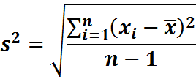
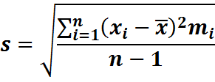

Среднее квадратичное отклонение невзвешенное и взвешенное при этом приобретает соответственно следующий вид:
                (12)
                (13)
Для характеристики колебаний измеряемой величины используют коэффициент вариации V, т.е. отношение среднего квадратичного отклонения к среднему арифметическому значению случайной величины, выраженное в процентах (или в долях единицы):
(14)

Slide 12

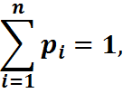
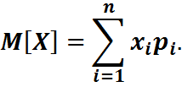
Рассмотрим случайную величину Х, которая может принимать дискретные значения x₁, x₂, x₃…, x_{i},…, x_{n} c соответствующими вероятностями р₁, р ₂, р ₃…, p_{i},…, p_{n}.
Математическое ожидание этой случайной величины Х, обозначаемое через M[X], подсчитывается по формуле
(15)
а, учитывая, что будем иметь:

Slide 13


Дисперсия случайной величины Х в генеральной совокупности обозначается через σ² и подсчитывается по следующей формуле:
(16)
для случая, когда значения Х в генеральной совокупности не повторяются, и
(17)
для случая, когда значения Х повторяются.

Slide 14
Пример 1.
Дана выборка :2,4,7,3,1,1,3,2,7,3
Проведем ранжирование выборки : 1,1,2,2,3,3,3, 4,7,7, 
После проведения операции ранжирования значения случайной величины объединяют в группы, то есть группируют так, что в каждой отдельной группе значения случайной величины одинаковы. Каждое такое значение называется вариантом. Варианты обозначаются строчными буквами латинского алфавита с индексами, соответствующими порядковому номеру группы x_{i}, y_{j}, … .
Изменение значения варианта называется варьированием.
Определение. Последовательность вариантов, записанных в возрастающем порядке, называется вариационным рядом.

Slide 15


Число, которое показывает, сколько раз встречаются соответствующие значения вариантов в ряде наблюдений, называется частотой или весом варианта и обозначается n_{i}, где i - номер варианта.
Отношение частоты данного варианта к общей сумме частот называется относительной частотой или частостью (долей) соответствующего варианта и обозначается или
где x_{i} - число вариантов. Частость является статистической вероятностью появления варианта x_{i} . Естественно считать частость аналогом вероятности p_{i} появления значения x_{i} случайной величины X .

Slide 16
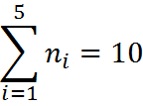
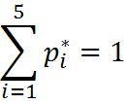
Определение.
Дискретным статистическим рядом называется ранжированная совокупность вариантов x_{i} с соответствующими им частотами n_{i} или частостями
Дискретный статистический ряд удобно записывать в виде табл.1.
Таблица 1
x_{i} | 1 | 2 | 3 | 4 | 7
n_{i} | 2 | 2 | 3 | 1 | 2
n_{i/}n | 2/10 | 2/10 | 3/10 | 1/10 | 2/10

Slide 17






Характеристики дискретного статистического ряда:
1. Размах варьирования R= x_{max} – x_{min}
2. Мода ( ) - вариант, имеющий наибольшую частоту
( в примере 1. .
3. Медиана - значение случайной величины, приходящееся на середину ряда.
Пусть n - объем выборки.
Если n=2k, то есть, ряд имеет четное число членов, то
Если n=2k+1, то есть, ряд имеет четное число членов, то
( в примере 1.

Slide 18

Если изучаемая случайная величина X является непрерывной или число значений ее велико, то составляют интервальный статистический ряд.
Сначала определяют число интервалов m , в зависимости от объема выборки, с помощью табл.2.
Таблица 2.
Затем определяют длину частичного интервала h
, где h шаг, m- число интервалов.
Более точно шаг можно рассчитать с помощью формулы Стерджеса:
Объем выборки | 25-40 | 40-60 | 60-100 | 100-200 | Более 200
Число интервалов | 5-6 | 6-8 | 7-10 | 8-12 | 10-15

Slide 19




, число интервалов ,
Если шаг окажется дробным, то за длину интервала берут ближайшее целое число или ближайшую простую дробь (обычно берут интервалы одинаковые по длине, но могут быть интервалы и разной длины).
За начало первого интервала рекомендуется брать величину
, а конец последнего должен удовлетворять условию

Slide 20


Промежуточные интервалы получают, прибавляя к концу предыдущего интервала шаг.
Просматривая результаты наблюдений, определяют сколько значений случайной величины попало в каждый конкретный интервал. При этом в интервал включают значения, большие или равные нижней границе интервала, и меньшие – верхней границы.
В первую строку таблицы статистического распределения вписывают частичные промежутки
Во второю строку статистического ряда вписывают количество наблюдений n_{i} , ( ) попавших в каждый интервал; то есть частоты соответствующих интервалов.
Подсчет частот для каждого интервала удобно проводить методом «конвертиков».
Этот метод состоит в том, что попадание значения случайной величины в тот или иной интервал, отмечается точкой, а также и черточкой. В результате каждому десятку будет соответствовать фигура, похожая на конверт.

Slide 21
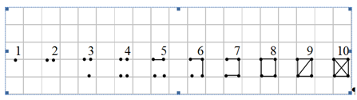
При вычислении интервальных частостей округление результатов следует производить таким образом, чтобы сумма частостей была равна 1.
Иногда интервальный статистический ряд, для простоты исследований, условно заменяют дискретным. В этом случае серединное значение i-го интервала принимают за вариант x_{i} , а соответствующую интервальную частоту n_{i} - за частоту этого варианта.

Slide 22
Пример 2.
Имеются следующие данные о результатах тестирования группы из 24 человек: 4, 0, 3, 4, 1, 0, 3, 1, 0, 4, 0, 0, 3, 1, 0, 1, 1, 3, 2, 3, 1, 2, 1, 2.
Найти средний балл в тестировании для данной группы. По заданному статистическому ряду выборки кроме среднего значения
найти:
а) выборочную дисперсию;
б) выборочное среднее квадратичное отклонение;
в) коэффициент вариации;
г) коэффициент асимметрии
По вычисленным показателям сделать выводы о представленной выборке.

Slide 23


Решение.
Статистические данные можно представить в виде дискретного статистического ряда
Выборочная средняя дискретного вариационного ряда (среднее значение величины) находится по формуле:
а) Дисперсия и среднее квадратичное отклонение находятся по формулам:
x_{i} | 0 | 1 | 2 | 3 | 4
n_{i} | 6 | 7 | 3 | 5 | 3

Slide 24




Вычислим дисперсию и среднее квадратичное отклонение.
D*=1/24[(0-1,67)²⋅6+(1-1,67)² ⋅ 7+(2-1,67) ² ⋅ 3+(3-1,67) ² ⋅ 5+ (4-1,67) ² ⋅ 3) = 1/24(2,7889 ⋅ 6+0.4489 ⋅ 7+ 0,1089 ⋅ 3+ 1,7689 ⋅ 5+ 5,4289 ⋅ 3) = 1/24(16,7334+3,1423+0,3267+ 8,8445+ 16,2867) ≈1,88
б) Среднее квадратичное отклонение равно:
в) Коэффициент вариации найдем по формуле:

Slide 25

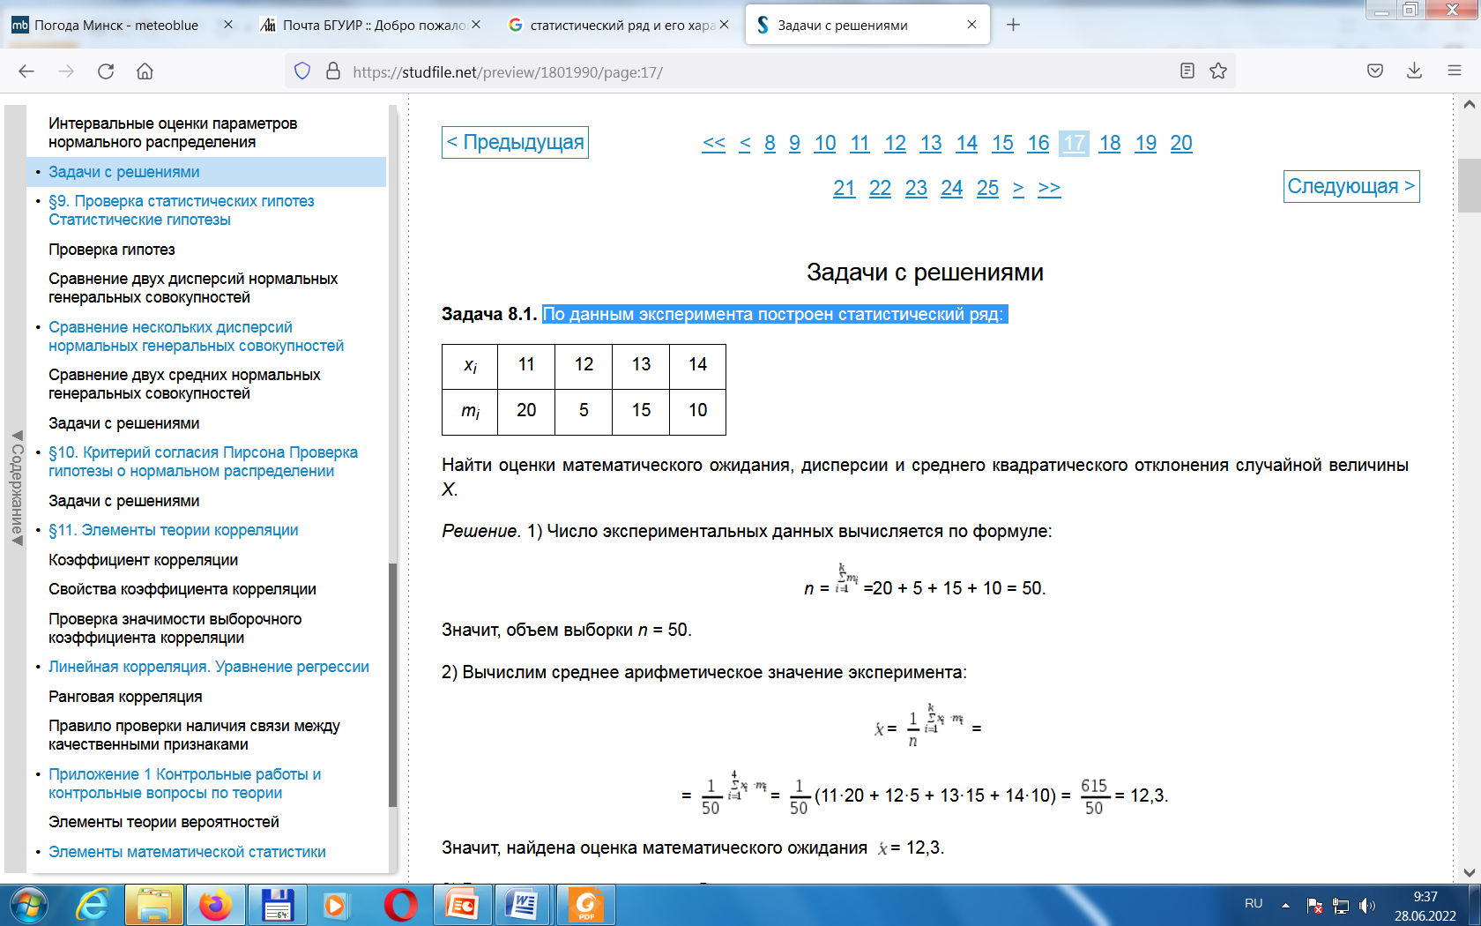
(Коэффициент вариации - мера относительного разброса случайной величины, показывает, какую долю среднего значения этой величины составляет её средний разброс).
г) Коэффициент асимметрии найдем по формуле
Задачи для самостоятельного решения:
1. По данным эксперимента построен статистический ряд:
Найти оценки математического ожидания, дисперсии и среднего квадратического отклонения случайной величины X.

Slide 26
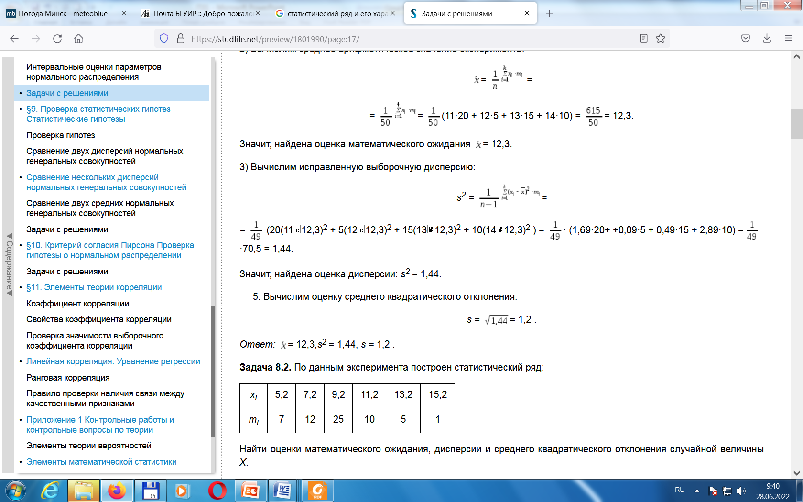
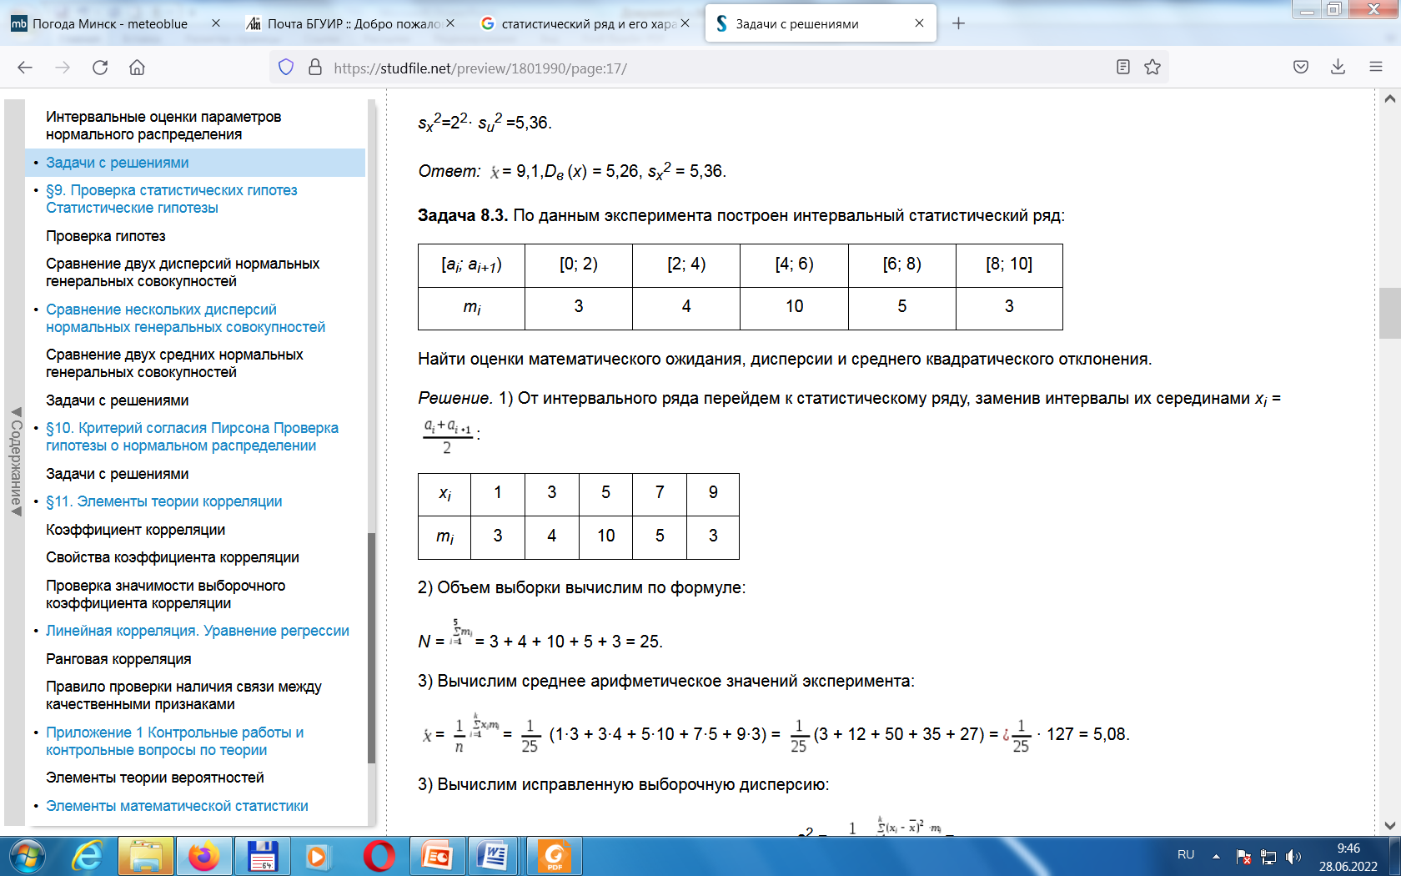
2. По данным эксперимента построен статистический ряд:
Найти оценки математического ожидания, дисперсии и среднего квадратичного отклонения случайной величины X.
3. По данным эксперимента построен интервальный статистический ряд:
Найти оценки математического ожидания, дисперсии и среднего квадратичного отклонения.
4. Найти доверительный интервал с надежностью 0,95 для оценки математического ожидания M(X) нормально распределенной случайной величины X, если известно среднее квадратичное отклонение = 2, оценка математического ожидания=10, объем выборки n = 25.

